Slide 1

中山大学东校区网络实验室解决方案
秦绍光

Slide 2
提 纲
网络实验室方案要点
网络实验室布局方式和布线图
网络实验室拓扑图和IP规划

Slide 3
提 纲
网络实验室方案要点
网络实验室布局方式和布线图
网络实验室拓扑图和IP规划

Slide 4
网络实验室方案要点
1、本期实验室共20组基础实验平台，每组包括4台基础实验
设备：三层交换机RG-S3760-24两台，路由器RG-RSR10两台；
2、每组实验平台供4人使用，同时控制组与组之间的设备访问；
3、每组实验平台有2条线到核心，其中一条用于连接各组实验平
台；另一条作为备用，同时可使用成每组的外网线；
4、每组实验平台使用一个8口的交换机连接到核心，8口交换机主要
连接4台学生电脑、RCMS、核心S5750；
5、实现教师统一管理各台设备，学生管理配置实验平台各台设备，
设置教师级权限和学生级权限；
6、学生电脑使用2块网卡：一块网卡作实验用，用于连接各台网络
设备；另一块网卡作实验结果的验证用

Slide 5
提 纲
网络实验室方案要点
网络实验室布局方式和布线图
网络实验室拓扑图和IP规划

Slide 6

网络实验室布局方式和布线图
中心机房
RACK
RACK
RACK
RACK
RACK
RACK
RACK
RACK
RACK
RACK
RACK
RACK
RACK
RACK
RACK
RACK
RACK
RACK
RACK
RACK
教师讲台
RACK机柜到中心机房的连线
RACK机柜到中心机房的备用连线，也可做为每组的外网线

Slide 7
网络实验室布局方式和布线图
在这个布局图里，每个RACK实验组到中心机房的连线有2条，一条
以蓝色表示，用以连接RCMS；一条以橙色表示，用作备用，也可作
为每个RACK实验组的外网线。
中心机房
RACK
RACK
RACK
RACK
RACK
RACK
RACK
RACK
RACK
RACK
RACK
RACK
RACK
RACK
RACK
RACK
RACK
RACK
RACK
RACK
教师讲台

Slide 8

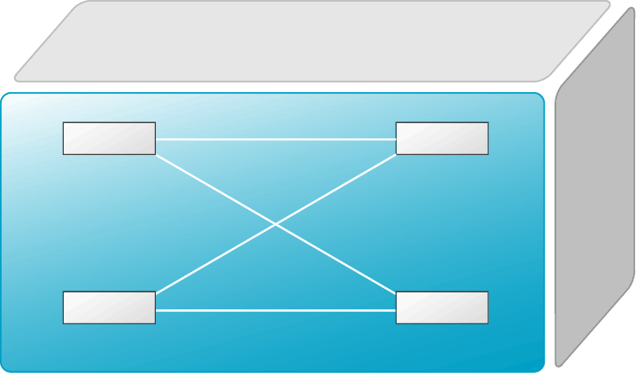
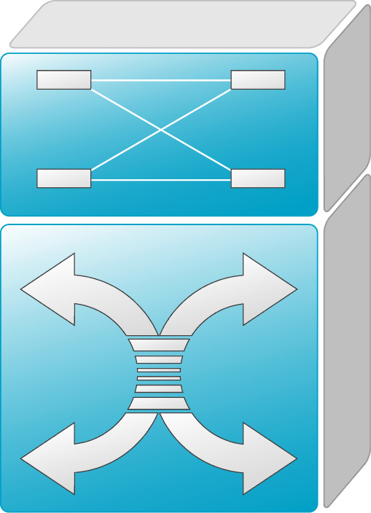
网络实验室布局方式和布线图
实验台RACK说明
1、共20组RACK：命名分别为RCMS-01、RCMS-02、……、RCMS-20
2、实验台布线如下图：
8口交换机连接RCMS、4台PC、核心S5750
RACK
中心机房
RCMS-01
RACK1

Slide 9
提 纲
网络实验室方案要点
网络实验室布局方式和布线图
网络实验室拓扑图和IP规划

Slide 10

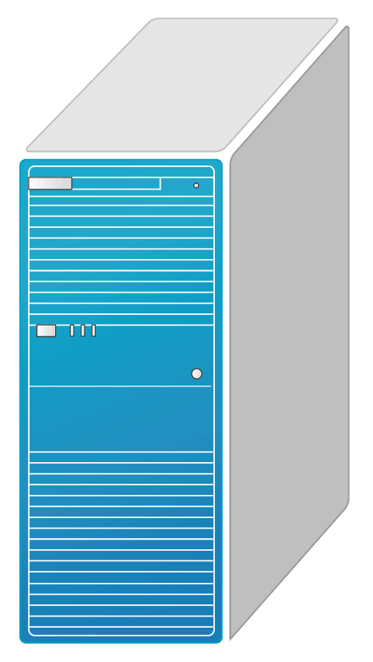


网络实验室拓扑图
校园网
Proxy Server
管理平台
RG-S5750
百兆电缆
百兆电缆
RCMS
RCMS
实验平台区域
……
RACK1
RACK20
Notes:
备注：
1、共20组实验平台，每组实验平台包括4台基本设备（2台L3-Switch：S3760-24，2台Router：RSR10）
2、另有2台RG-WALL 60防火墙，5台RG-P720无线AP，VOIP话机终端等，配合基础实验平台使用
3、黄色虚线百兆电缆，既做每组实验平台的外网线，又做每组的备用实验线缆（作用同每组交换机的上连线）

Slide 11
RACK逻辑连接图
X-S3760-1
RCMS-X
console
X-S3760-2
八爪鱼线
console
console
X-RSR10-1
console
X-RSR10-2
X为组号

Slide 12
实验平台连接示意图
异步口线缆（八爪线）
V.35串行线缆
RCMS
RCMS
S3760-1
RSR10-1
S3760-1
RSR10-1
S 2/0
S 2/0
S3760-2
S3760-2
S 2/0
RSR10-2
S 2/0
RSR10-2
S 1/0
S 1/0
RCMS-01
RCMS-02

Slide 13
IP规划
1、20组RACK的IP地址在同一个IP地址段，IP分别为：
设备 | 接口 | IP地址 | 核心S5750 | 学生IP | 学生网关
RCMS-01 | Fa 1/0 | 172.16.1.1/16 | 172.16.0.2/16 | 172.16.1.2-5/16 | 172.16.0.1
RCMS-02 | Fa 1/0 | 172.16.2.1/16 |  | 172.16.2.2-5/16 | 172.16.0.1
RCMS-03 | Fa 1/0 | 172.16.3.1/16 |  | 172.16.3.2-5/16 | 172.16.0.1
…… | …… | …… |  | …… | ……
RCMS-20 | Fa 1/0 | 172.16.20.1/16 |  | 172.16.20.2-5/16 | 172.16.0.1
2、为防止本组学生实验时访问其他组设备而影响其他学生，在核心上进行了组与组
设备间的隔离处理
3、核心S5750连接到代理服务器，服务器的IP地址为172.16.0.1/16,通过代理服务
器连接到校园网

Slide 14
谢 谢！

